Slide 1

Explorello Companionul tău în escapadele urbane
Coordonator științific:
Drd. Florin Olariu
Student:
Giosanu George

Slide 2


Context
Unul dintre cele mai iubite hobby-uri ale secolului: călătoriile

Slide 3
Context
Unul dintre cele mai iubite hobby-uri ale secolului: călătoriile
Dorința personalizării excursiilor

Slide 4
Context
Unul dintre cele mai iubite hobby-uri ale secolului: călătoriile
Dorința personalizării excursiilor
Dorința de a fi eficienți în momentul în care ne hotărâm să facem o călătorie: atât în timp cât și în numărul de obiective vizitate

Slide 5
Contribuții
Utilizatorul poate crea rute și itinerarii personalizate (inclusiv în timp real)

Slide 6

Demo

Slide 7
Contribuții
Utilizatorul poate crea rute și itinerarii personalizate (inclusiv în timp real)
Accesul la rutele create de comunitate și dreptul de a face recenzii

Slide 8
Demo

Slide 9
Contribuții
Utilizatorul poate crea rute și itinerarii personalizate (inclusiv în timp real)
Accesul la rutele create de comunitate și dreptul de a face recenzii
Poate ține evidența rutelor parcurse, dar și a evenimentelor la care participă

Slide 10
Demo

Slide 11
De ce Explorello?
Jurnal de călătorii și evenimente

Slide 12
De ce Explorello?
Jurnal de călătorii și evenimente
Platformă destinată celor pasionați de “traveling” pentru a crea o bibliotecă online de itinerarii și rute

Slide 13
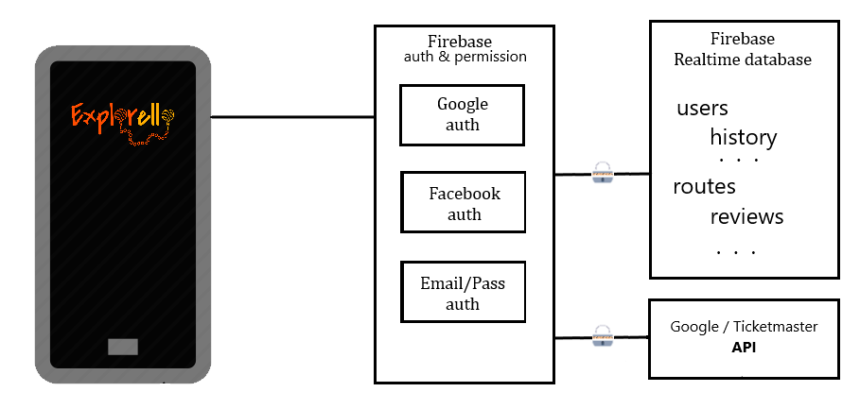
Arhitectura

Slide 14
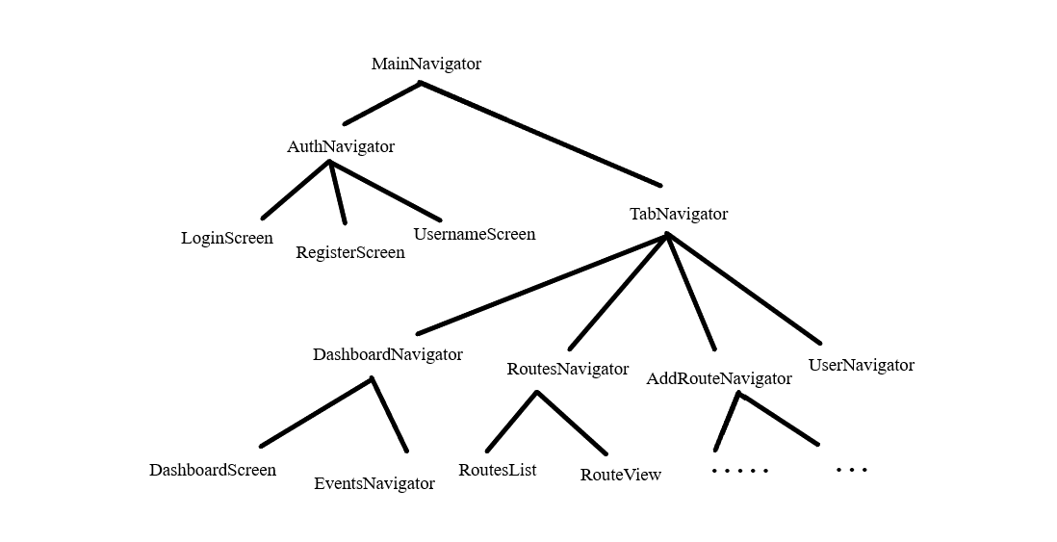
Arhitectura

Slide 15
Concluzii
Explorello personalizează călătoritul și oferă context formării unei comunități omogene de nomazi dar și de turiști

Slide 16
Concluzii
Explorello personalizează călătoritul și oferă context formării unei comunități omogene de nomazi dar și de turiști
Gestionarea călătoriilor într-un mod eficient și plăcut

Slide 17
Perspective de viitor
Crearea unui profil cu preferințe pentru fiecare utilizator pentru individualizarea experienței Explorello

Slide 18
Perspective de viitor
Crearea unui profil cu preferințe pentru fiecare utilizator pentru individualizarea experienței Explorello
Implementarea unui algoritm de generare automata de rute

Slide 19
Q & A

